Slide 1
PROJET GO · SOUTENANCE
WasmRedis
Un moteur clé-valeur persistant écrit en Go,
et son tableau de bord React
Parser · Journal AOF · Snapshots · Index typés · TTL · API HTTP
Fil rouge : que se passe-t-il, précisément, quand on tape SET age 42 ?

Slide 2
VUE D'ENSEMBLE
Le projet en trois phrases
WasmRedis est un magasin clé-valeur : il garde des paires clé → valeur en mémoire vive, et les écrit sur le disque pour qu'elles survivent à un redémarrage.
On lui parle en commandes — SET, GET, DEL, PING, GET WHERE — depuis un terminal interactif ou une API HTTP.
Un tableau de bord React se branche sur cette API pour piloter des files de tâches et montrer le moteur à l'œuvre.
1 749
7
2
28 + 4
0
lignes de Go
hors tests
paquets, sans
dépendance circulaire
dépendances externes
btree et flock
tests Go
et tests navigateur
commentaire dans
le code source
Le code ne porte aucun commentaire : c'est une règle du projet. Les explications vivent dans le README et dans cette présentation.
WasmRedis · moteur clé-valeur en Go
02

Slide 3
LE PÉRIMÈTRE
Deux moitiés qu'il ne faut pas confondre
Le magasin clé-valeur — persisté
Les files de tâches — en mémoire
Chaque SET et chaque DEL finit dans data/aof.log, puis dans data/snapshot.json.
Arrêtez le programme, relancez-le : les clés sont toujours là.
C'est l'objet des cinq phases de la feuille de route.
Elles vivent dans une map du serveur HTTP, et rien d'autre.
Redémarrez le serveur : les files ont disparu.
Elles servent à démontrer l'API et l'interface, pas à stocker durablement.
Pourquoi cette dissymétrie ?
La persistance demandée portait sur le stockage clé-valeur. Persister aussi les files aurait doublé le travail sans rien démontrer de plus : c'est le même journal, le même snapshot, la même reprise. Le choix est assumé et écrit noir sur blanc dans l'interface elle-même, en bas de l'écran.
« Files en mémoire : elles disparaîssent au redémarrage du serveur. » — le texte affiché sous la liste des tâches.
WasmRedis · moteur clé-valeur en Go
03

Slide 4
ARCHITECTURE
Sept paquets, et des dépendances qui ne remontent jamais
cli.go
server.go
web/src
main.go
terminal interactif
serveur HTTP + démo
React + Tailwind
réglages, signaux, arrêt
internal/api
routes HTTP, JSON, codes d'erreur
internal/engine
état, commandes, persistance, requêtes, expiration, files de tâches
internal/command
internal/index
internal/storage
internal/config
parser, types de commandes
index inversé + B-Tree
fichiers, écriture atomique, verrous
variables d'environnement
Le moteur connaît la ligne du bas ; la ligne du bas ne connaît pas le moteur. Go refuse les cycles d'import — l'architecture est donc vérifiée par le compilateur.
WasmRedis · moteur clé-valeur en Go
04

Slide 5
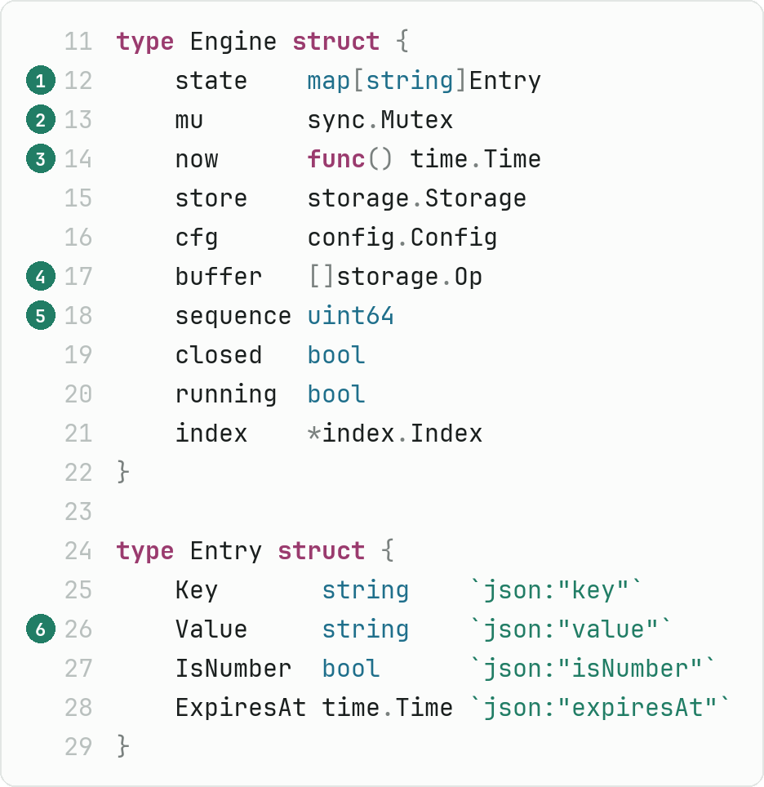
LE MODÈLE DE DONNÉES
Tout l'état du moteur tient dans une structure
1
state est une simple map : toutes les clés tiennent en mémoire vive.
2
Un seul verrou mu protège l'ensemble du moteur.
3
now est une fonction, pas un appel à time.Now en dur : les tests y injectent une horloge qu'ils contrôlent.
4
buffer retient les écritures qui n'ont pas encore été versées au journal.
5
sequence numérote chaque opération — la clé de la reprise après une panne.
6
Une valeur, c'est du texte plus un booléen. Les comparaisons numériques passent par float64.
Un nombre entre guillemets reste une chaîne. Cette décision, prise une seule fois à l'écriture, gouverne ensuite toutes les recherches.
WasmRedis · moteur clé-valeur en Go
05

Slide 6
PARTIE 2
Que se passe-t-il quand on fait un SET ?
On suit une seule ligne de texte — SET age 42 — depuis le clavier jusqu'au disque.
Sept étapes, sept fichiers, et une seule d'entre elles touche vraiment le disque.
WasmRedis · moteur clé-valeur en Go
06

Slide 7
LA CARTE
SET age 42, de bout en bout
ÉTAPE
OÙ
CE QUI SE PASSE
1
Découper la ligne
command/command.go · split
« SET age 42 » devient trois jetons, en retenant lesquels étaient entre guillemets
2
Reconnaître la commande
command/command.go · Parse
Les jetons deviennent une structure Command, ou une erreur
3
Décider du type
command/command.go · numeric
42 est-il un nombre ou une chaîne ? La réponse est figée ici
4
Valider et verrouiller
engine/engine.go · set
Le moteur revérifie tout, puis prend le verrou
5
Écrire en mémoire
engine/engine.go + index
La map et les deux index sont mis à jour ensemble
6
Empiler l'opération
engine/engine.go · record
L'opération numérotée entre dans un tampon ; SET peut retourner OK
7
Écrire sur le disque
storage/storage.go · AppendAOF
Au plus tard une seconde plus tard, le tampon est versé au journal et synchronisé
Les étapes 1 à 6 ne quittent jamais la mémoire. C'est la septième, différée, qui sépare « rapide » de « durable ».
WasmRedis · moteur clé-valeur en Go
07

Slide 8
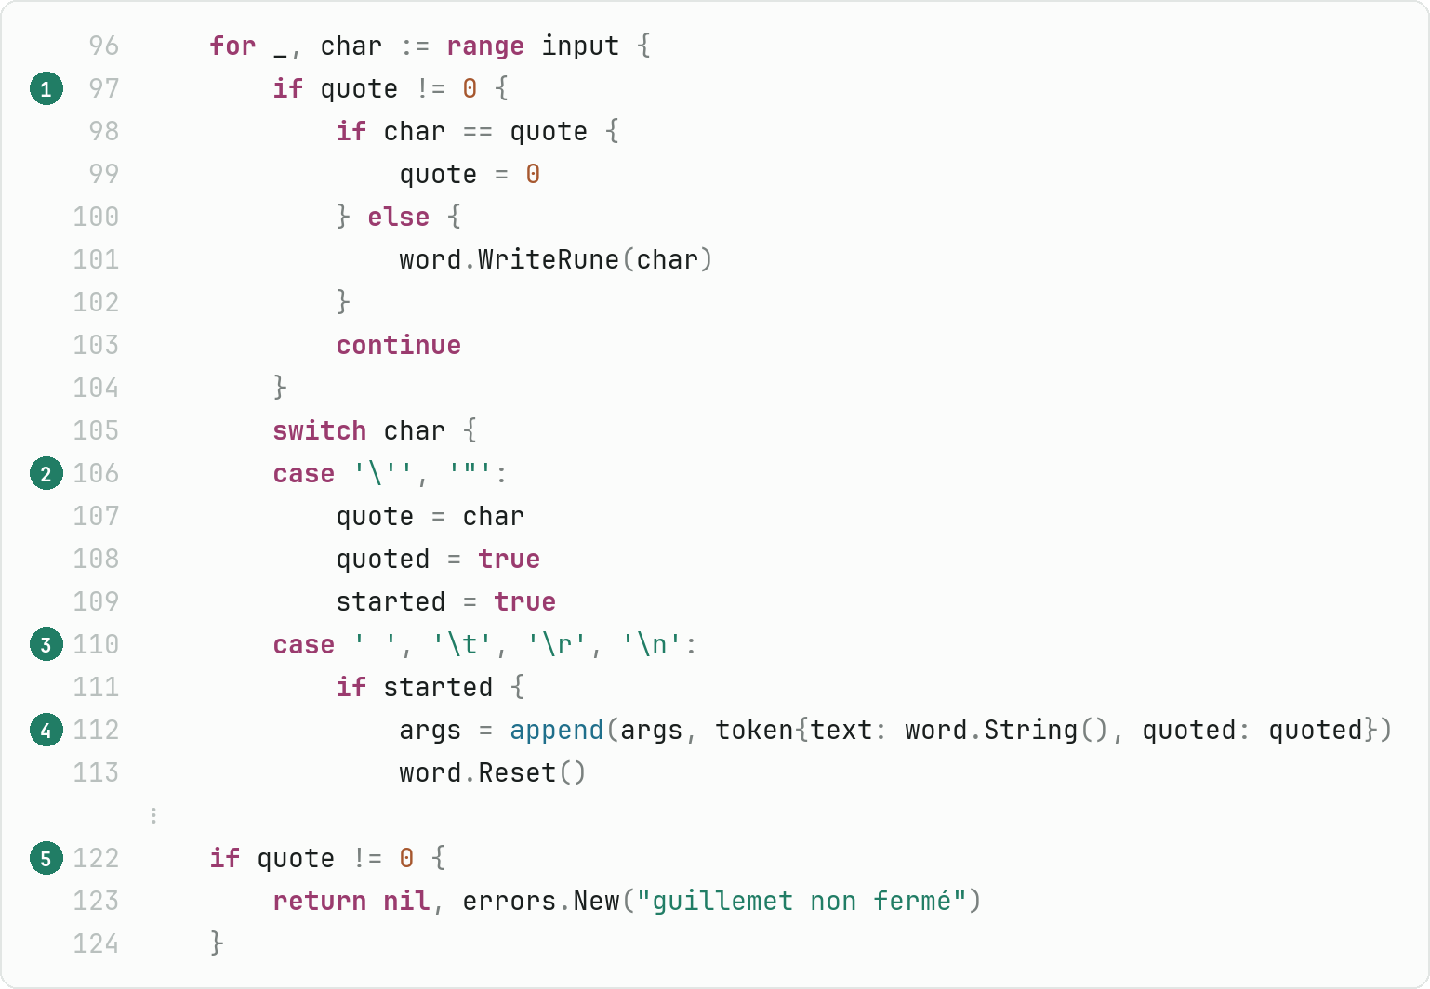
ÉTAPE 1 · LE PARSER
Découper la ligne sans perdre les guillemets
1
Tant qu'un guillemet est ouvert, chaque caractère est pris tel quel : c'est ce qui permet d'écrire SET nom "Ada Lovelace".
2
Le guillemet n'est pas conservé dans le texte, mais il laisse une trace : quoted = true.
3
Hors guillemets, une espace ferme le mot courant. C'est ce qui découpe la ligne en jetons.
4
Chaque jeton retient son texte et s'il était entre guillemets. Cette seconde information décidera du type à l'étape 3.
5
Un guillemet jamais refermé est une erreur franche, pas un mot qui déborde.
La branche default, omise ici, se contente d'ajouter le caractère au mot en cours. Les échappements ne sont pas interprétés : c'est un choix de simplicité.
WasmRedis · moteur clé-valeur en Go
08

Slide 9
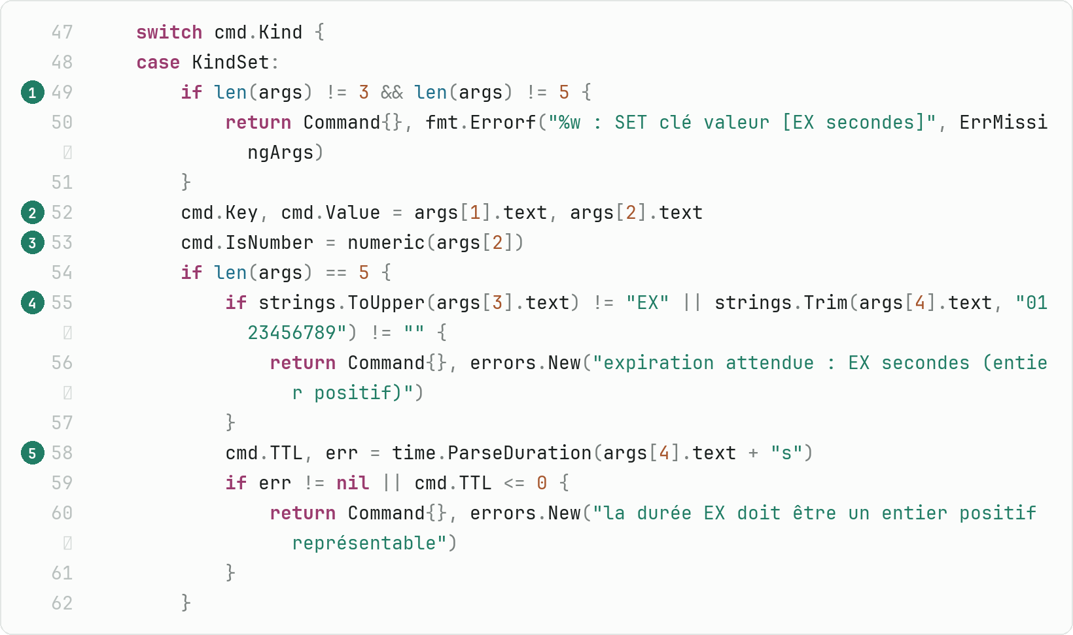
ÉTAPE 2 · LE PARSER
Des jetons à une commande, ou une erreur
1
Un SET a soit trois jetons, soit cinq avec l'expiration. Toute autre longueur est refusée avant d'atteindre le moteur.
2
La clé et la valeur sont simplement recopiées : le parser ne les transforme pas.
3
Le type est décidé ici, une fois pour toutes.
4
EX n'accepte que des chiffres : strings.Trim retire tous les chiffres et vérifie qu'il ne reste rien — pas de -5, pas de 3.5.
5
La durée est reconstruite en secondes, puis revalidée : une durée nulle ou négative est refusée.
Le parser ne touche jamais aux données. Il transforme du texte en une valeur Command, ou il renvoie une erreur — et rien n'a bougé.
WasmRedis · moteur clé-valeur en Go
09

Slide 10
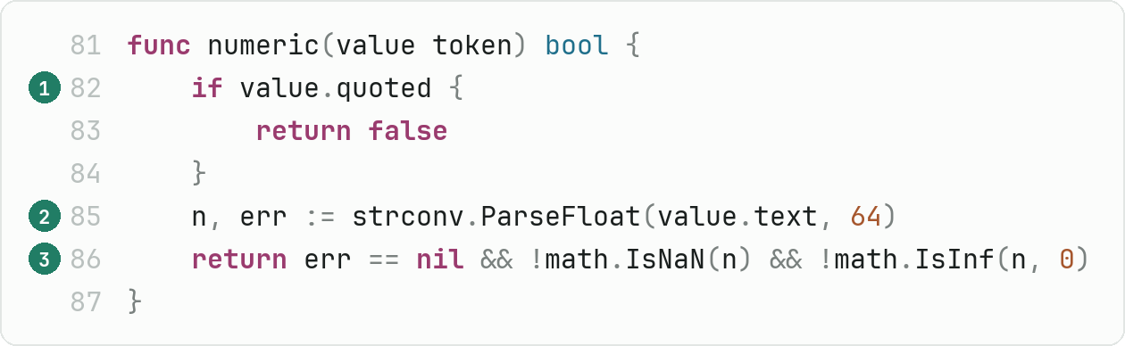
ÉTAPE 3 · LE TYPAGE
Une fonction de six lignes décide de tout
COMMANDE
STOCKÉ COMME
SET age 42
nombre 42
SET age "42"
chaîne « 42 »
SET age 4e3
nombre 4 000
SET age NaN
chaîne « NaN »
1
Un jeton qui était entre guillemets est une chaîne, point final.
SET nom Ada
chaîne « Ada »
2
Sinon, on tente une conversion en float64.
3
NaN et l'infini se convertissent sans erreur mais ne sont pas des nombres utilisables : ils redeviennent des chaînes.
Vérifié en vrai : après SET a 4e3, la recherche GET WHERE value >= 3999 trouve la clé — mais GET a rend toujours le texte d'origine, « 4e3 ». Le texte est conservé, le nombre sert à comparer.
WasmRedis · moteur clé-valeur en Go
10

Slide 11
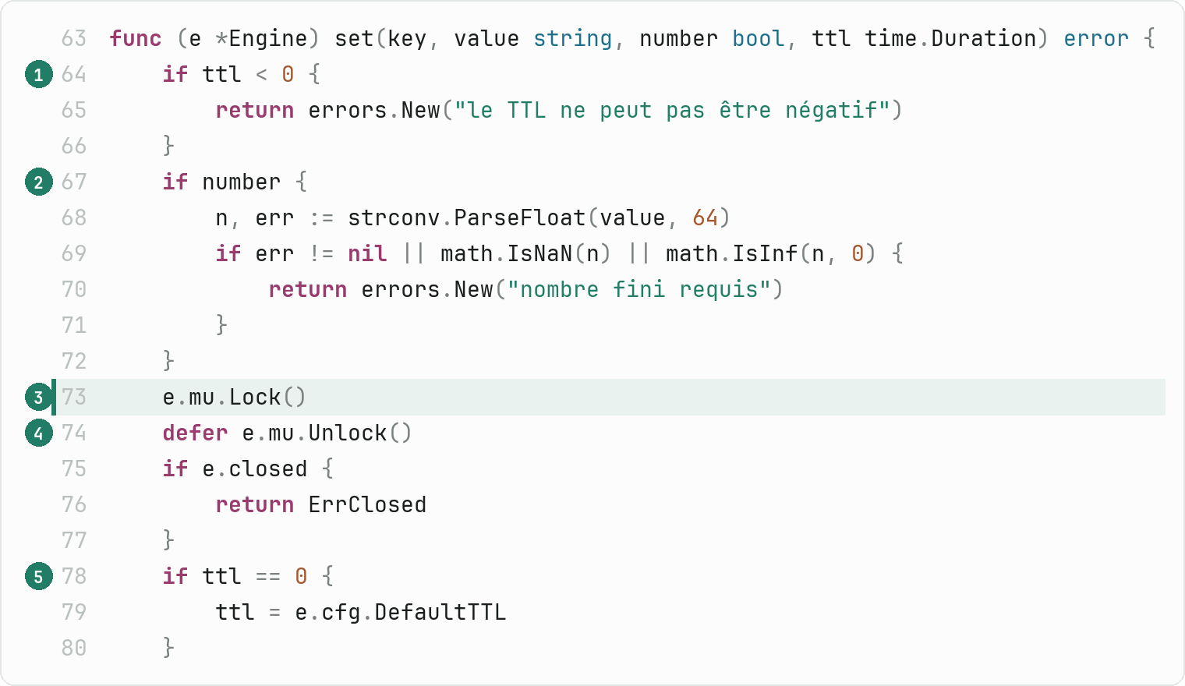
ÉTAPE 4 · LE MOTEUR
Refuser tôt, verrouiller tard
1
Un TTL négatif n'a pas de sens : refus immédiat.
2
Si le parser a annoncé un nombre, le moteur le revérifie lui-même — l'API Go est publique et peut être appelée sans passer par le parser.
3
Tout ce qui précède se fait hors du verrou. On ne bloque les autres appels qu'une fois les validations passées.
4
defer garantit le déverrouillage, y compris sur les retours d'erreur qui suivent.
5
Un SET sans EX hérite du TTL par défaut de la configuration : zéro, donc aucune expiration, sauf réglage contraire.
Valider, puis verrouiller, puis modifier. Une commande destinée à être refusée n'aura jamais fait attendre les autres.
WasmRedis · moteur clé-valeur en Go
11

Slide 12
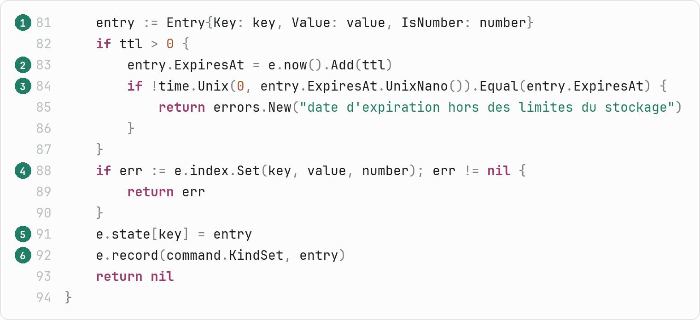
ÉTAPE 5 · LE MOTEUR
Construire l'entrée, puis publier le changement
1
L'entrée est construite d'un bloc : clé, valeur, type.
2
L'expiration est une date absolue, calculée maintenant — pas une durée qui décompte.
3
Garde-fou : cette date doit survivre à l'aller-retour en nanosecondes, car c'est sous cette forme qu'elle sera écrite dans le journal.
4
L'index est mis à jour avant la mémoire. S'il échoue, e.state n'a pas bougé : jamais d'index désynchronisé des données.
5
L'écriture elle-même : une affectation dans une map. Un SET sur une clé existante la remplace, sans cas particulier.
6
L'opération est enregistrée pour le journal. À cet instant, elle n'est pas encore sur le disque.
Trois lignes suffisent à écrire : index, mémoire, journal. L'ordre entre les trois, lui, n'est pas négociable.
WasmRedis · moteur clé-valeur en Go
12

Slide 13
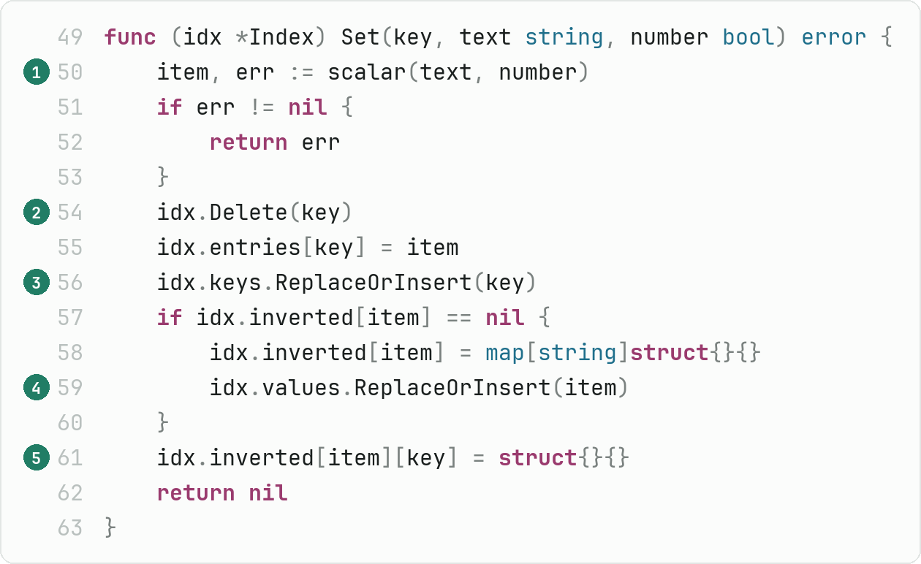
ÉTAPE 5 · LES INDEX
Une écriture, quatre structures tenues à jour
1
scalar normalise : un nombre est converti puis reformaté. 4e3 et 4000 deviennent la même entrée d'index.
2
Remplacer, c'est d'abord supprimer. Sans cette ligne, l'ancienne valeur garderait la clé dans son ensemble et GET WHERE mentirait.
3
L'arbre des clés, pour les recherches GET WHERE key > ….
4
Une valeur encore inconnue crée son ensemble et entre dans l'arbre des valeurs.
5
L'index inversé : valeur → ensemble de clés. equals ne sera plus qu'une lecture de map.
Quatre structures pour un seul fait — « la clé K vaut V ». C'est le prix d'une recherche rapide, payé à chaque écriture.
WasmRedis · moteur clé-valeur en Go
13

Slide 14
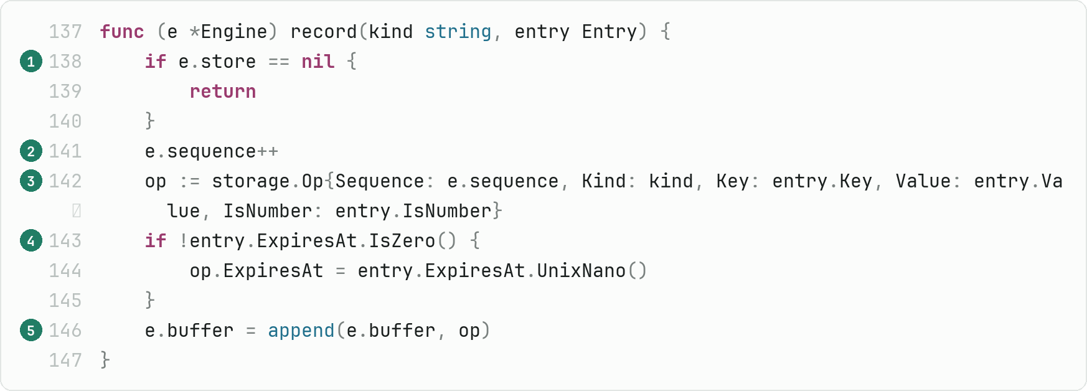
ÉTAPE 6 · LE TAMPON
L'opération entre dans la file d'attente du disque
1
En mode -memory, il n'y a pas de stockage : la fonction ne fait rien et tout le reste du moteur est identique.
2
Chaque opération reçoit un numéro qui ne recule jamais.
3
L'opération journalisée est autosuffisante : elle contient tout ce qu'il faut pour être rejouée seule.
4
L'expiration devient un entier — des nanosecondes depuis 1970 — parce que c'est ce qui s'écrit proprement en JSON.
5
Elle est simplement ajoutée au tampon, et SET peut retourner OK. L'appelant n'a pas attendu le disque.
C'est la raison pour laquelle un arrêt brutal peut perdre les toutes dernières écritures. Le compromis est assumé, et documenté.
WasmRedis · moteur clé-valeur en Go
14

Slide 15
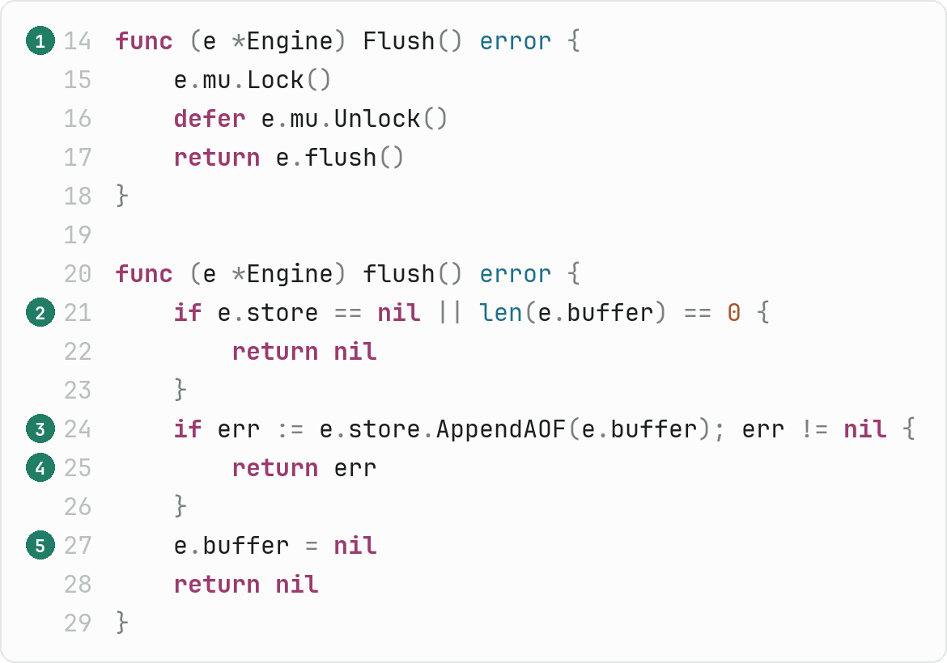
ÉTAPE 7 · LE FLUSH
Vider le tampon, ou ne rien perdre en essayant
1
La version publique prend le verrou, la version privée suppose qu'il est déjà pris. Ce doublet se retrouve partout dans le moteur.
2
Sans stockage, ou sans rien à écrire, il n'y a rien à faire.
3
Une seule écriture pour tout le tampon, pas une écriture par opération.
4
En cas d'échec, on retourne sans vider le tampon. Les opérations restent en mémoire et seront réessayées au flush suivant.
5
Le tampon n'est remis à zéro qu'après un succès confirmé.
Une tâche de fond appelle Flush toutes les secondes. Close en fait un dernier à l'arrêt, et POST /api/flush permet de le déclencher à la demande.
WasmRedis · moteur clé-valeur en Go
15

Slide 16
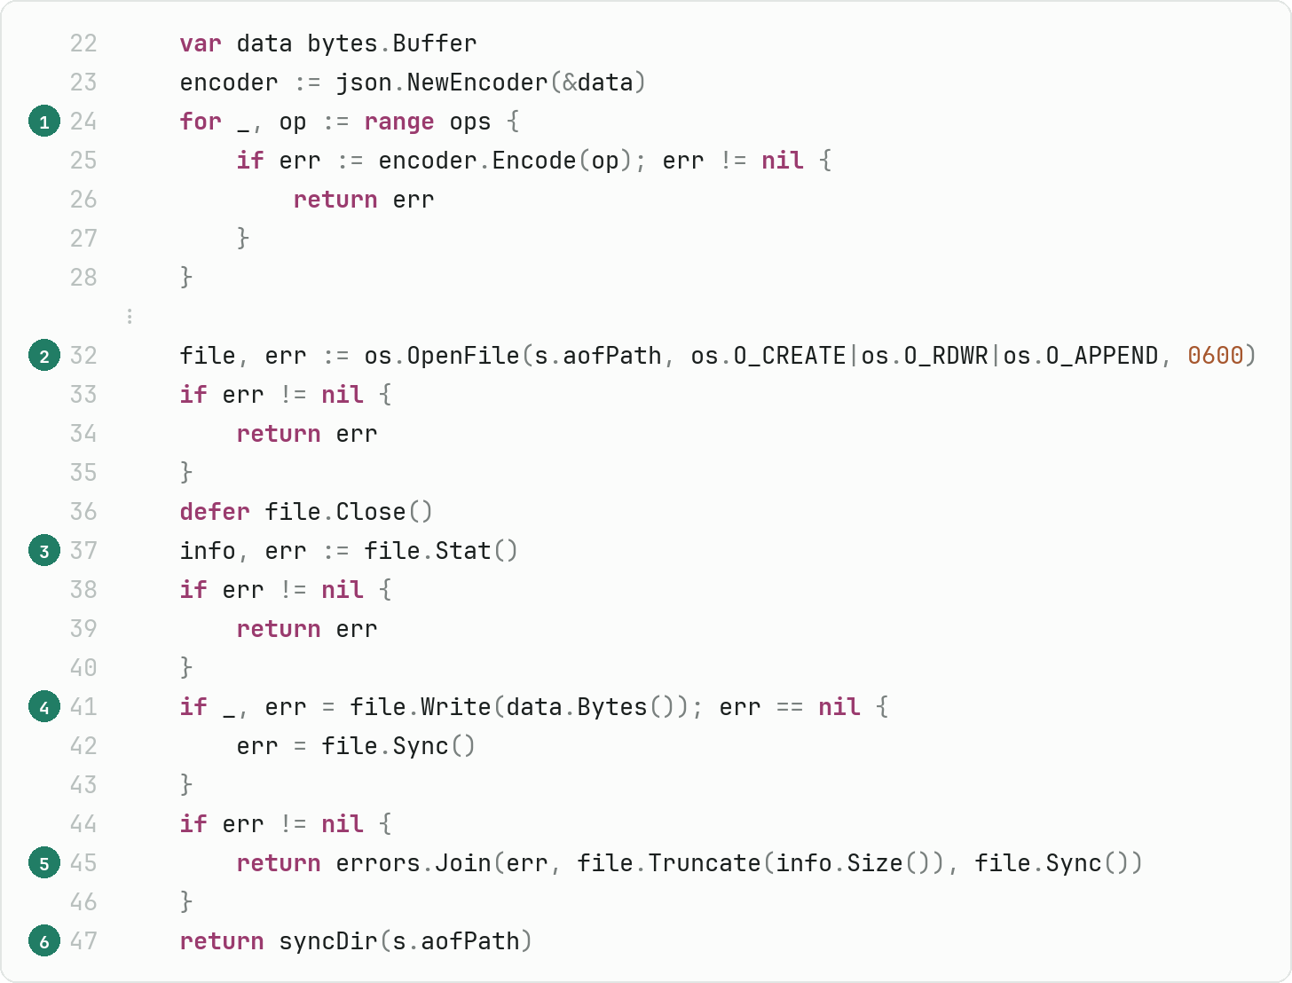
ÉTAPE 7 · LE DISQUE
Le contrat avec le système de fichiers
1
Tout le JSON est fabriqué en mémoire d'abord, une ligne par opération. Si l'encodage échoue, le fichier n'a pas été touché.
2
Ouverture en ajout : on n'écrase jamais ce qui est déjà écrit.
3
On relève la taille du fichier avant d'écrire. C'est le point de retour.
4
Write puis Sync : c'est Sync qui force le système à poser réellement les octets sur le disque.
5
Si quelque chose échoue, le fichier est retronqué à sa taille d'avant : le journal ne conserve jamais une ligne à moitié écrite.
6
On synchronise aussi le dossier — sinon la création du fichier elle-même pourrait ne pas survivre à une coupure de courant.
C'est ici, et seulement ici, que « la donnée est enregistrée » devient vrai.
WasmRedis · moteur clé-valeur en Go
16

Slide 17
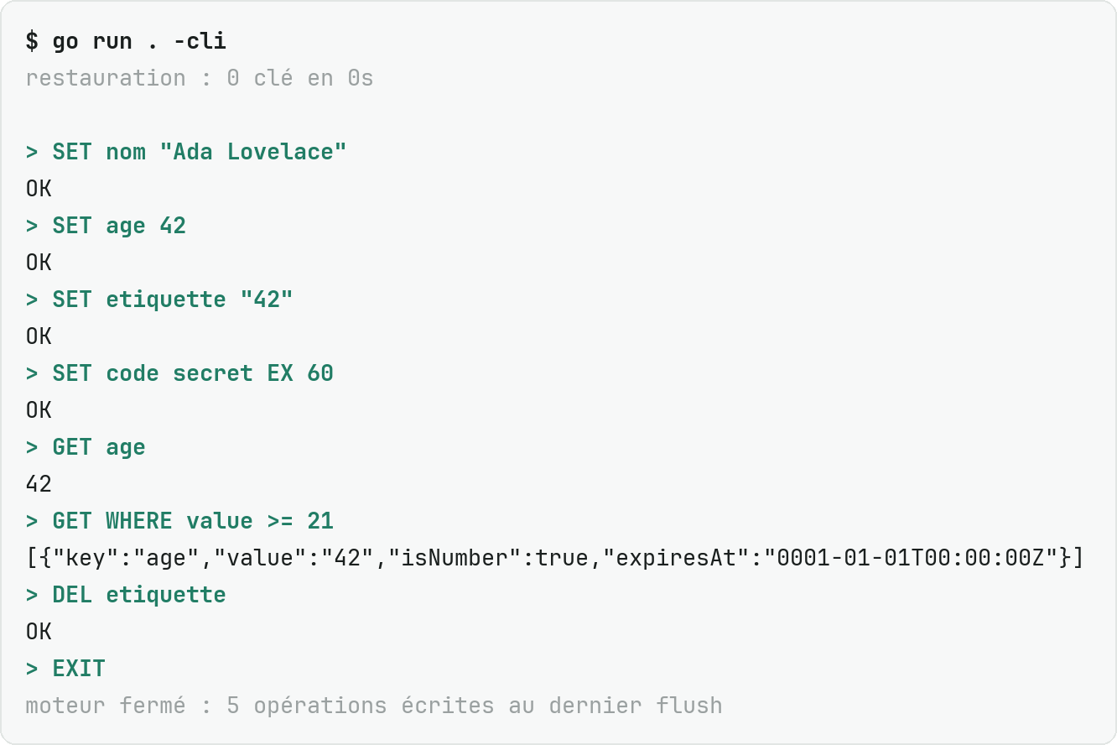
LA PREUVE
Une vraie session, copiée telle quelle
1
GET et PING ne produisent aucune opération : seules les écritures entrent dans le journal.
2
GET WHERE value >= 21 rend age et ignore etiquette, dont la valeur « 42 » est une chaîne. Même texte, type différent, résultat différent.
3
À la fermeture, le moteur annonce cinq opérations écrites : quatre SET et un DEL.
4
Les cinq ont attendu dans le tampon ; aucune n'a fait patienter l'utilisateur.
WasmRedis · moteur clé-valeur en Go
17

Slide 18
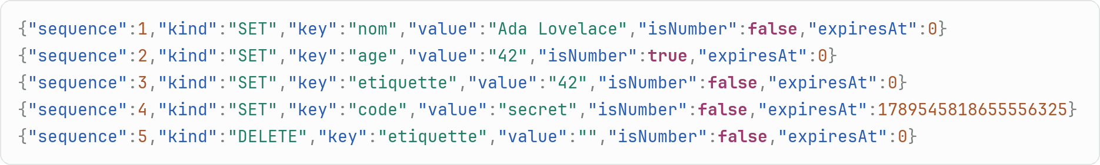
LA PREUVE
Ce que le journal a retenu — data/aof.log
1
Une ligne = une opération, au format JSON Lines. Le retour à la ligne final fait partie du contrat.
4
L'expiration est une date absolue en nanosecondes depuis 1970. Zéro signifie « jamais ».
2
Les numéros de séquence se suivent. Un trou signalerait un journal corrompu, et le démarrage échouerait.
5
La suppression est une ligne en plus, pas une ligne en moins. Le journal ne se réécrit pas : il s'allonge, jusqu'au prochain snapshot.
3
isNumber sépare age de etiquette : la même valeur « 42 », écrite deux fois, avec deux types.
Ce fichier se lit avec cat. C'était un objectif : pouvoir vérifier à l'œil ce que le moteur a promis.
WasmRedis · moteur clé-valeur en Go
18

Slide 19
PARTIE 3
Lire, chercher, oublier
GET, DELETE, GET WHERE et l'expiration : le reste du vocabulaire du moteur.
C'est là que le choix de typer les valeurs se paie — et se justifie.
WasmRedis · moteur clé-valeur en Go
19

Slide 20
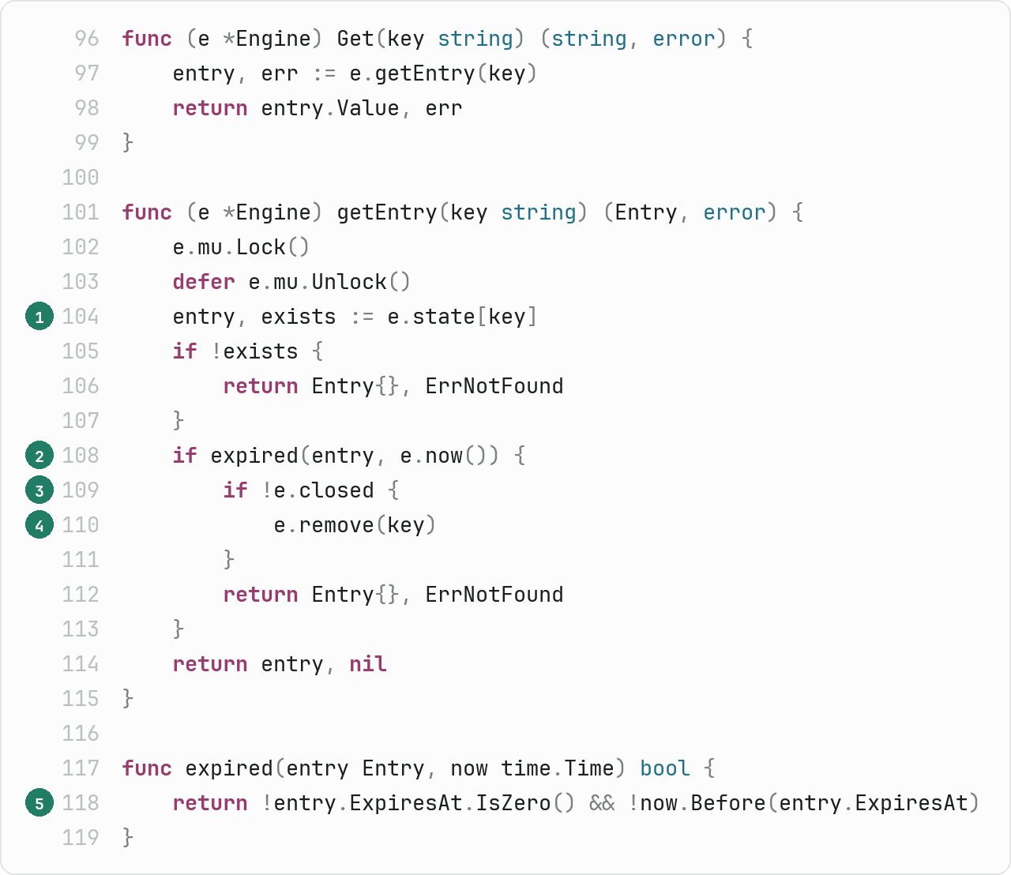
LIRE
GET, et l'oubli paresseux
1
La lecture, c'est un accès à la map. Rien de plus.
2
Une clé peut être présente et périmée : le test d'expiration se fait au moment de la lecture.
3
Sauf si le moteur est fermé — on ne journalise plus rien après Close.
4
Sinon la clé périmée est supprimée au passage : la lecture fait le ménage, index et journal compris.
5
Une date d'expiration nulle signifie « jamais ». À l'instant exact de l'expiration, la clé est déjà considérée comme périmée.
Conséquence : le moteur ne rend jamais une clé périmée, même si le balayage de fond n'est pas encore passé.
WasmRedis · moteur clé-valeur en Go
20

Slide 21
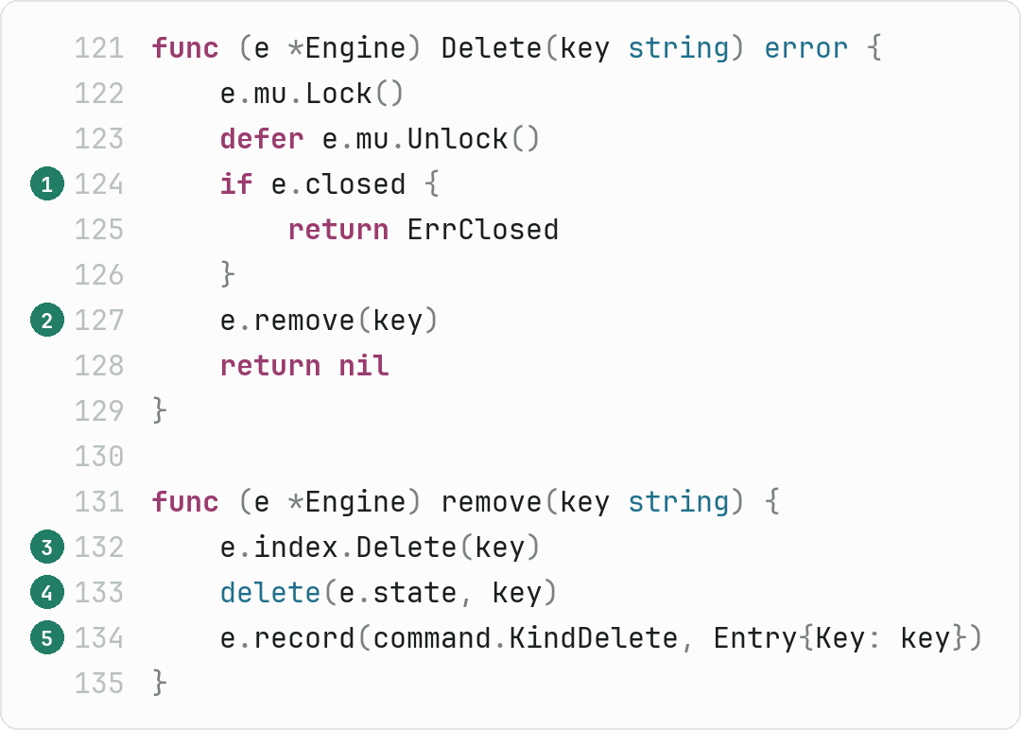
SUPPRIMER
DELETE, ou une ligne de plus dans le journal
1
Après Close, on refuse l'écriture plutôt que de la perdre en silence.
2
Delete et l'expiration passent par le même chemin : remove.
3
L'index est nettoyé en premier, comme à l'écriture.
4
delete sur une clé absente ne fait rien. Supprimer ce qui n'existe pas n'est pas une erreur.
5
La suppression est journalisée comme une opération à part entière, avec son propre numéro de séquence.
Le journal ne rétrécit jamais lors d'un DEL : il s'allonge d'une ligne qui dit « oublie celle-ci ». Seul le snapshot fait maigrir le fichier.
WasmRedis · moteur clé-valeur en Go
21

Slide 22
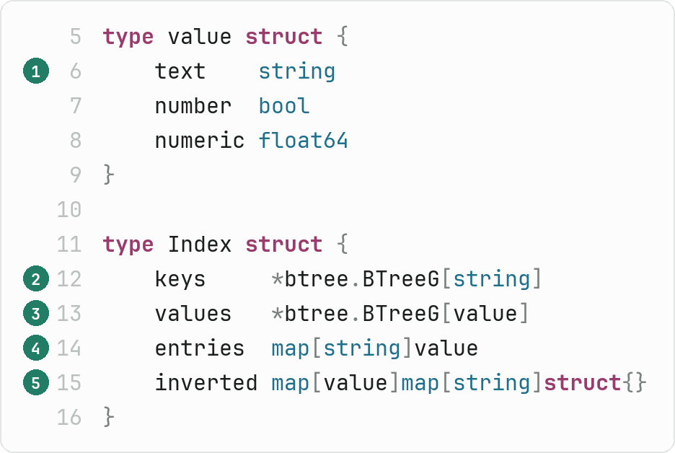
CHERCHER
Quatre structures pour ne pas tout parcourir
Le problème : trouver toutes les clés dont la valeur dépasse 21, sans lire toutes les clés.
1
Une value retient son texte et son équivalent float64, plus le drapeau qui dit lequel fait foi.
2
keys : un B-Tree ordonné des clés, pour les plages sur key.
3
values : un B-Tree ordonné des valeurs, pour les plages sur value.
4
entries : clé → valeur. Sert à retrouver l'ancienne valeur lors d'un remplacement.
5
inverted : valeur → ensemble des clés. C'est l'index inversé, et equals y lit directement.
Le B-Tree vient de github.com/google/btree. Écrire le nôtre aurait triplé la taille du paquet sans rien apprendre de plus sur le sujet du projet.
WasmRedis · moteur clé-valeur en Go
22

Slide 23
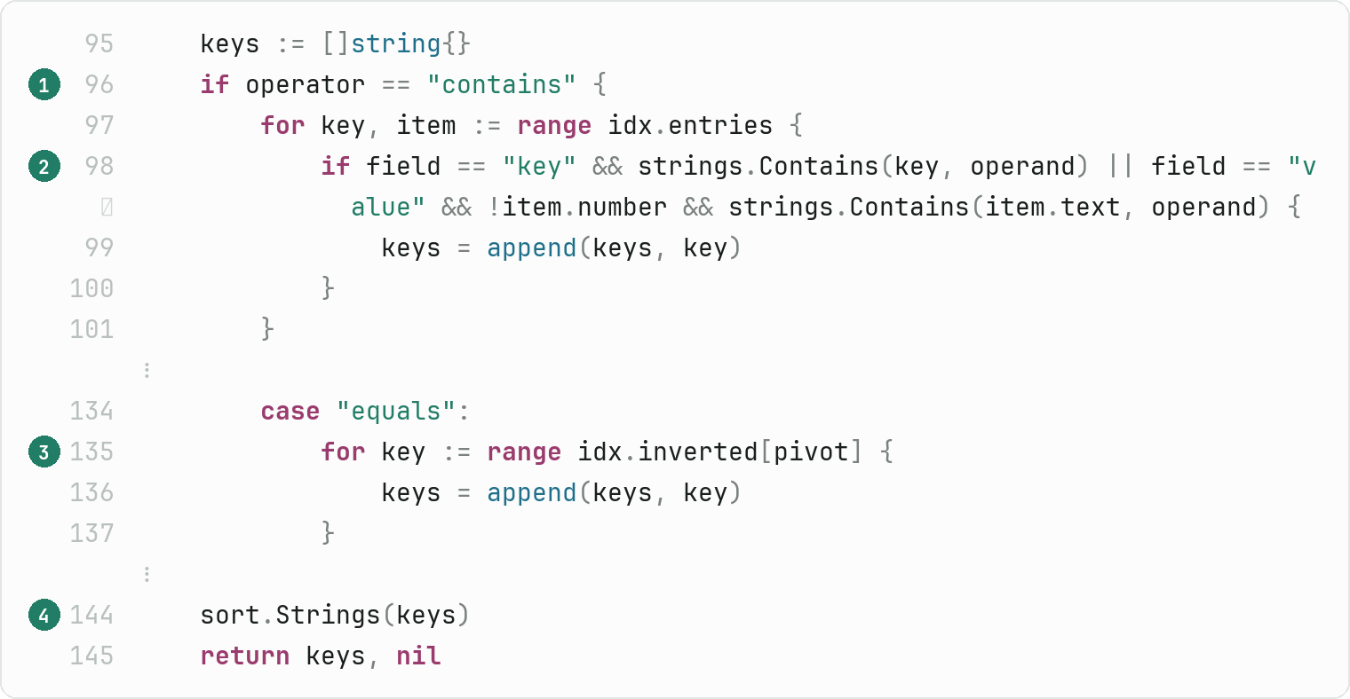
CHERCHER
equals et contains : les deux extrêmes
1
contains n'a aucun index : il parcourt toutes les entrées, une par une.
2
Sur une valeur, contains ignore les nombres — chercher « 4 » dans 42 n'aurait pas de sens ici.
3
equals, à l'inverse, est une simple lecture de l'index inversé. Son coût dépend du nombre de résultats, pas du nombre de clés.
4
Tous les chemins finissent triés par clé : le résultat est stable, alors que l'ordre de parcours d'une map en Go ne l'est pas.
Deux extrêmes dans la même fonction. Le coût de contains est assumé et écrit dans le README : indexer les sous-chaînes aurait coûté bien plus cher à chaque écriture.
WasmRedis · moteur clé-valeur en Go
23

Slide 24
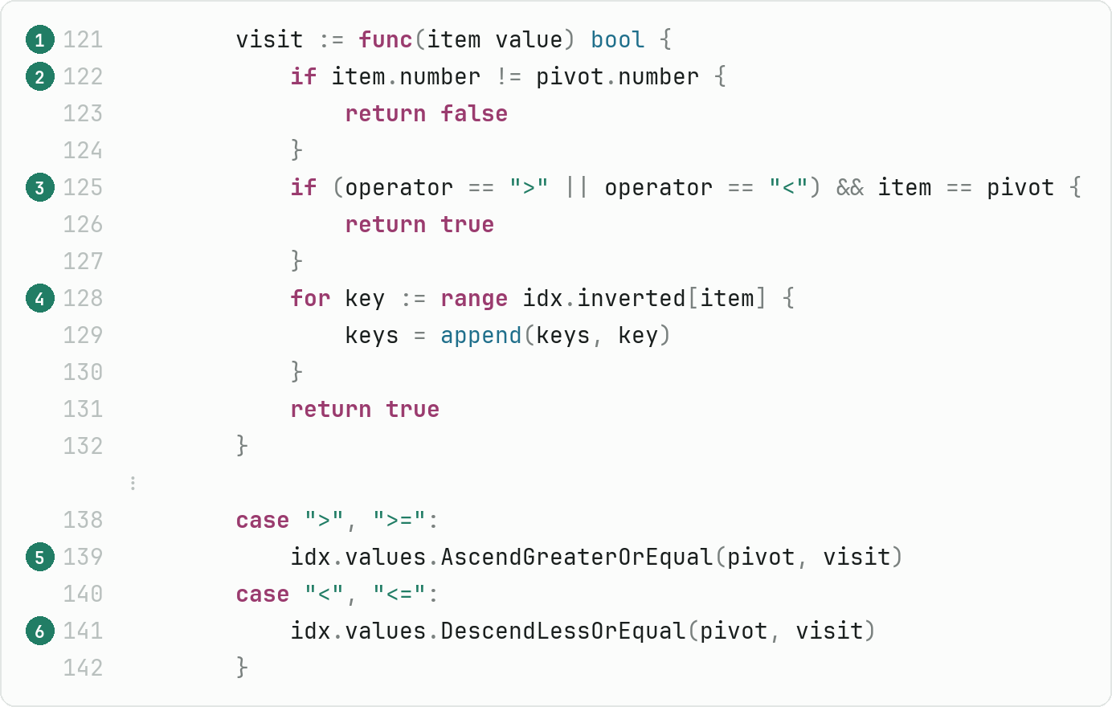
CHERCHER
Les plages : descendre dans le B-Tree
1
visit est appelé par l'arbre pour chaque valeur rencontrée, dans l'ordre.
2
Dès qu'on change de type, on s'arrête. Renvoyer false interrompt le parcours.
3
Sur > et < stricts, la borne elle-même est visitée mais pas retenue.
4
Pour chaque valeur retenue, on récupère d'un coup toutes ses clés dans l'index inversé.
5
L'arbre se positionne sur la borne et remonte en ordre croissant, sans jamais regarder ce qui est en dessous.
6
Et symétriquement pour les bornes inférieures.
Sans l'arbre, il faudrait comparer les 100 000 valeurs pour en trouver trois. Avec lui, on entre à la bonne place et on s'arrête dès que la condition tombe.
WasmRedis · moteur clé-valeur en Go
24

Slide 25
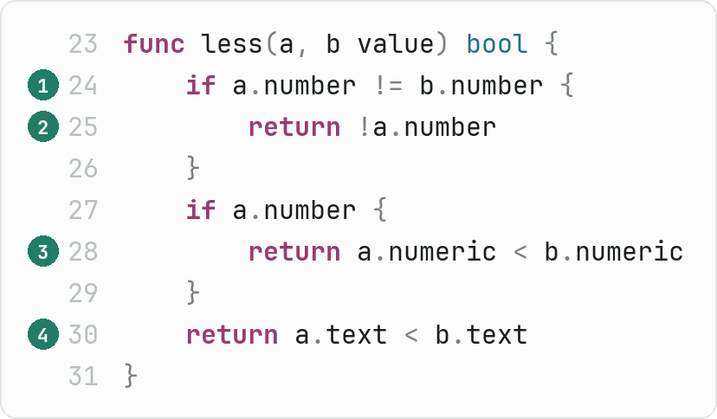
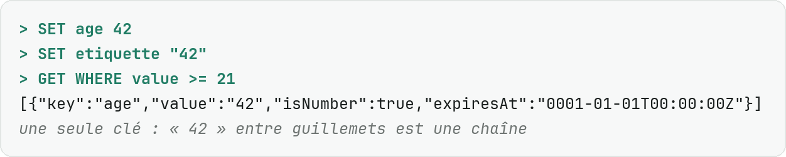
LA DÉCISION STRUCTURANTE
Nombres et chaînes ne se mélangent pas
1
Deux valeurs de types différents ne se comparent pas sur leur contenu.
2
Elles sont rangées en deux blocs : toutes les chaînes d'un côté, tous les nombres de l'autre.
3
Entre nombres, on compare des float64.
4
Entre chaînes, l'ordre lexicographique.
C'est la question que pose toujours un jury : « et si je stocke 42 et "42" ? » Réponse : deux valeurs distinctes, dans deux moitiés distinctes de l'arbre, et une recherche numérique ne verra jamais la seconde.
WasmRedis · moteur clé-valeur en Go
25

Slide 26
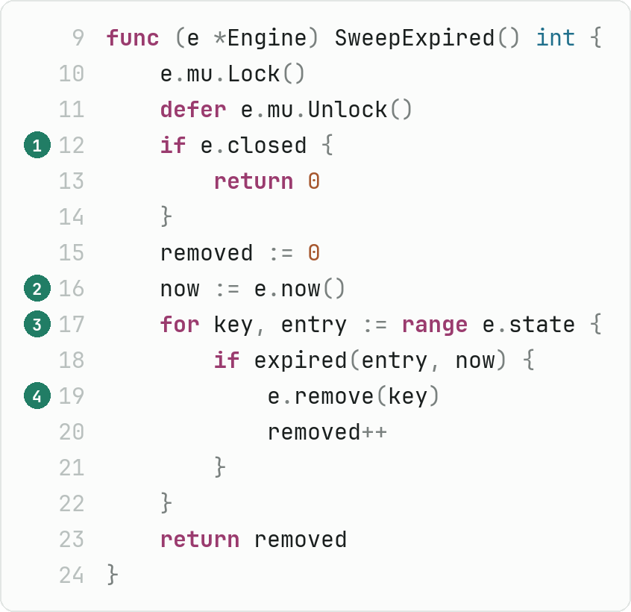
OUBLIER
TTL : deux chemins mènent à l'oubli
1
Après fermeture, le balayage ne fait plus rien : personne ne pourrait plus écrire son résultat.
2
L'heure est relevée une seule fois pour tout le balayage — deux clés qui expirent en même temps disparaissent ensemble.
3
Le balayage est complet : toutes les clés, à chaque passage. Simple, et suffisant à cette échelle.
4
Le même remove que DEL : index nettoyé et suppression journalisée.
La lecture garantit la justesse — elle ne rend jamais une clé périmée. Le balayage, lui, libère la mémoire des clés que personne ne lit plus. Toutes les dix secondes par défaut.
WasmRedis · moteur clé-valeur en Go
26

Slide 27
PARTIE 4
Survivre à un redémarrage
Un journal qui s'allonge, un snapshot qui le remplace, et une reprise qui recolle les deux.
Toute la difficulté tient dans un mot : que se passe-t-il si le courant coupe ici ?
WasmRedis · moteur clé-valeur en Go
27

Slide 28
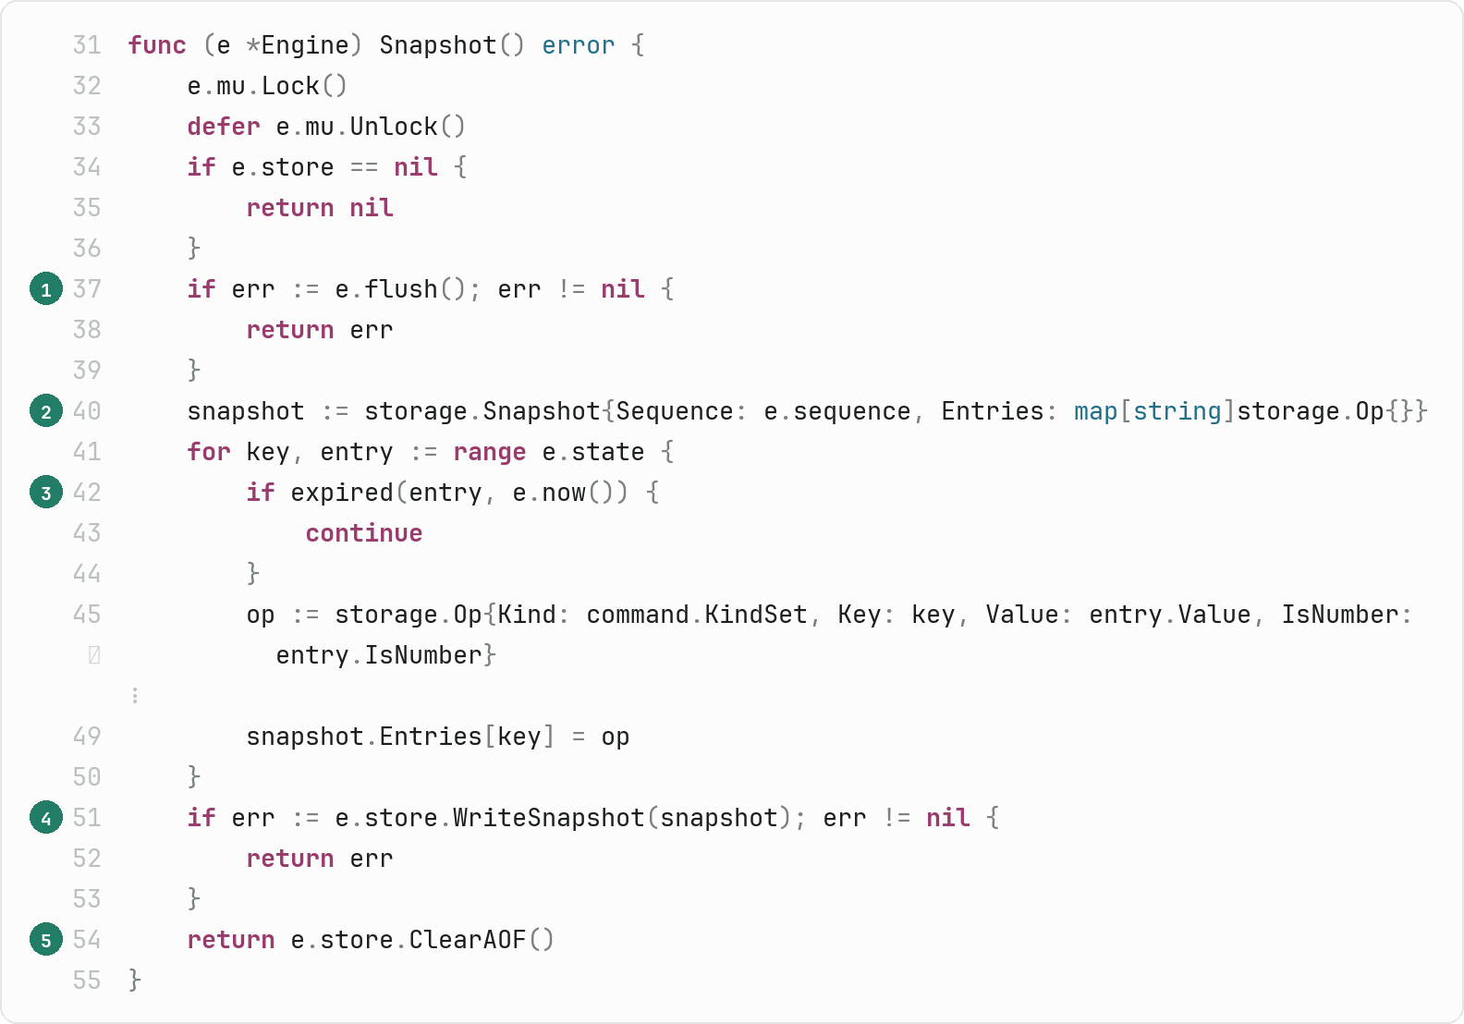
COMPACTER
Le snapshot, puis le journal — jamais l'inverse
1
On commence par vider le tampon : le snapshot doit refléter tout ce qui a déjà été accepté.
2
Le snapshot retient le numéro de séquence atteint. C'est lui qui dira, au redémarrage, quelles lignes du journal sont déjà couvertes.
3
Les clés périmées ne sont pas recopiées : le snapshot fait aussi le ménage.
4
Le fichier est écrit — de façon atomique, on y vient.
5
Et seulement ensuite le journal est vidé.
Si le programme meurt entre l'étape 4 et l'étape 5, le journal contient des lignes déjà couvertes par le snapshot. Les numéros de séquence les rendent inoffensives.
WasmRedis · moteur clé-valeur en Go
28

Slide 29
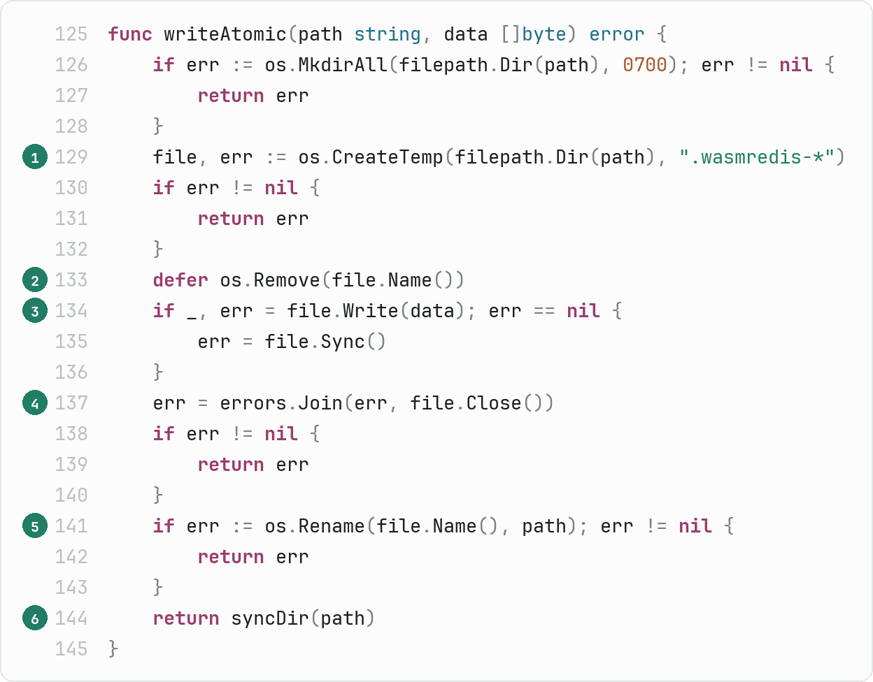
ÉCRIRE SANS CASSER
Fichier temporaire, synchronisation, renommage
1
On écrit dans un fichier temporaire placé à côté de la cible — même dossier, donc même système de fichiers.
2
Si quoi que ce soit échoue ensuite, le temporaire est effacé et le fichier visé n'aura jamais été touché.
3
Écriture puis Sync : les octets sont réellement sur le disque avant qu'on aille plus loin.
4
errors.Join conserve les deux erreurs possibles, celle de l'écriture et celle de la fermeture.
5
Rename sur un même système de fichiers est atomique : à tout instant, la cible est soit l'ancien fichier entier, soit le nouveau entier.
6
On synchronise aussi le dossier, pour que le renommage lui-même survive à une coupure.
Jamais de fichier à moitié écrit. C'est ce qui autorise à couper le courant pendant un snapshot sans perdre le précédent.
WasmRedis · moteur clé-valeur en Go
29

Slide 30
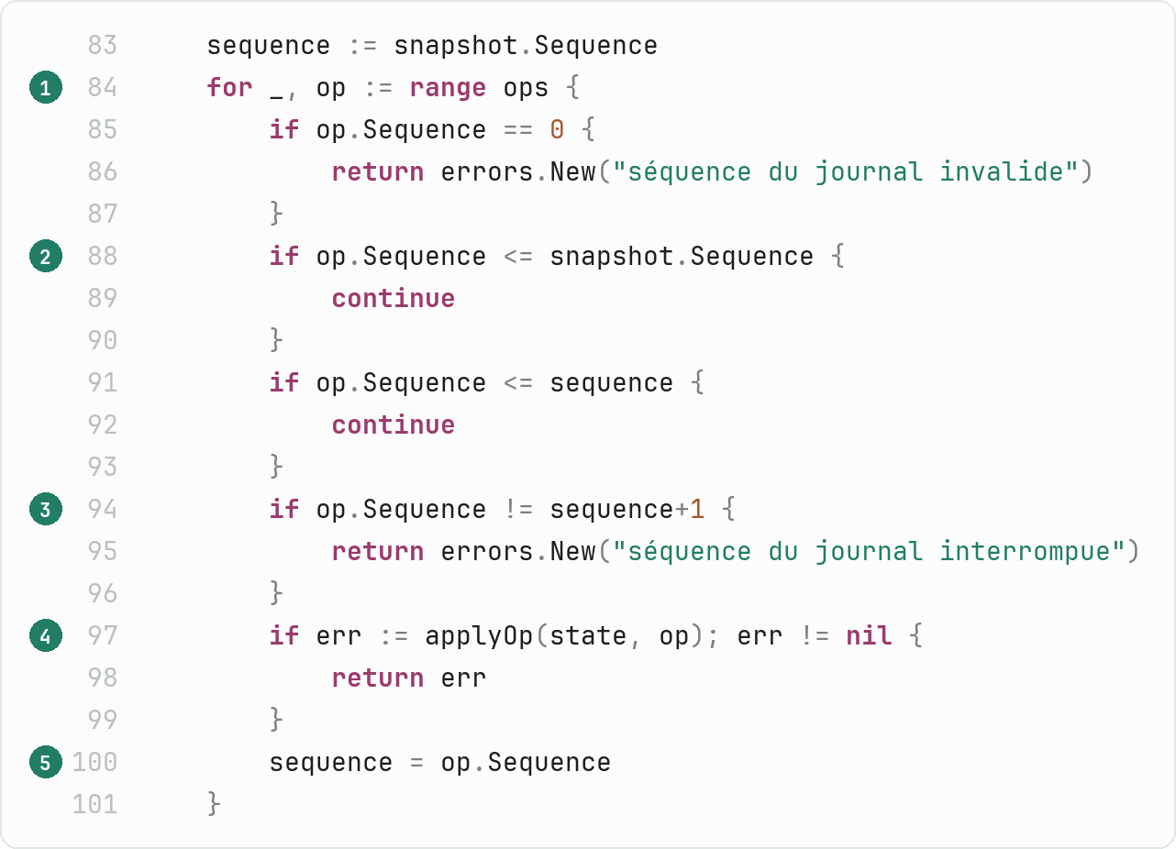
REPRENDRE
Le redémarrage : snapshot d'abord, journal ensuite
1
Le snapshot est déjà chargé. On rejoue maintenant le journal par-dessus.
2
Les lignes déjà couvertes par le snapshot sont ignorées : c'est le filet de sécurité d'une compaction interrompue.
3
Un trou dans la numérotation arrête le démarrage. Mieux vaut refuser d'ouvrir que servir des données incomplètes.
4
applyOp refait l'opération : un SET réécrit, un DELETE efface.
5
Et le compteur avance, pour que la prochaine écriture reprenne la suite.
Après le rejeu, les clés périmées sont éliminées et les index reconstruits de zéro. Ils ne sont jamais persistés : les recalculer est plus simple, et plus sûr, que les stocker.
WasmRedis · moteur clé-valeur en Go
30

Slide 31
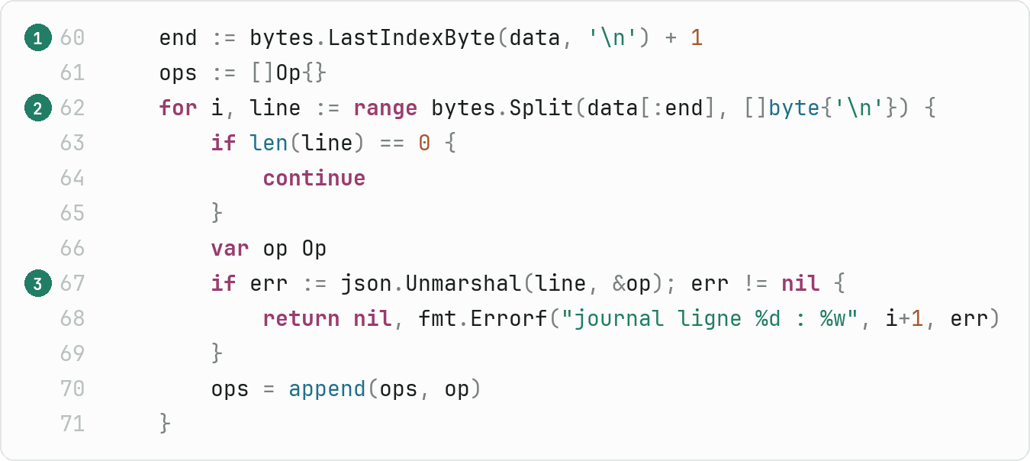
DISTINGUER
Une écriture interrompue n'est pas une corruption
1
On ne lit que jusqu'au dernier retour à la ligne. Ce qui suit est une écriture coupée en vol : elle est ignorée, puis retirée du fichier.
2
Chaque ligne complète est une opération.
3
Une ligne complète mais illisible, elle, est une vraie corruption. Le démarrage échoue en nommant la ligne fautive.
La différence est nette : une ligne tronquée est un accident normal de la coupure de courant ; un octet modifié au milieu d'une ligne complète ne l'est pas.
WasmRedis · moteur clé-valeur en Go
31

Slide 32
LA QUESTION DU JURY
Et si ça coupe ici ?
CE QUI ARRIVE
CE QUI SE PASSE ALORS
Coupure pendant un flush
La dernière ligne, incomplète, est retirée au redémarrage. Les précédentes sont intactes.
Coupure pendant un snapshot
Le fichier temporaire est abandonné. L'ancien snapshot et le journal restent valides.
Coupure entre le snapshot et le vidage du journal
Le journal contient des lignes déjà couvertes : les numéros de séquence les font ignorer.
Octet corrompu dans une ligne complète
Le démarrage échoue et nomme la ligne. Pas de démarrage silencieux sur des données fausses.
Arrêt brutal (kill -9, coupure)
Les opérations encore dans le tampon sont perdues. C'est la limite assumée du tampon d'une seconde.
Deux processus sur les mêmes fichiers
Le second refuse de démarrer : LockFiles pose un verrou flock sur le journal et le snapshot.
Un arrêt propre — Ctrl-C, SIGTERM — passe par Engine.Close(), qui fait un dernier flush et journalise le nombre d'opérations écrites. Rien n'est perdu.
WasmRedis · moteur clé-valeur en Go
32

Slide 33
PARTIE 5
Autour du moteur
Le cycle de vie du programme, l'API HTTP, le tableau de bord et les vérifications.
Ce qui transforme un paquet Go en quelque chose qu'on peut lancer et montrer.
WasmRedis · moteur clé-valeur en Go
33

Slide 34
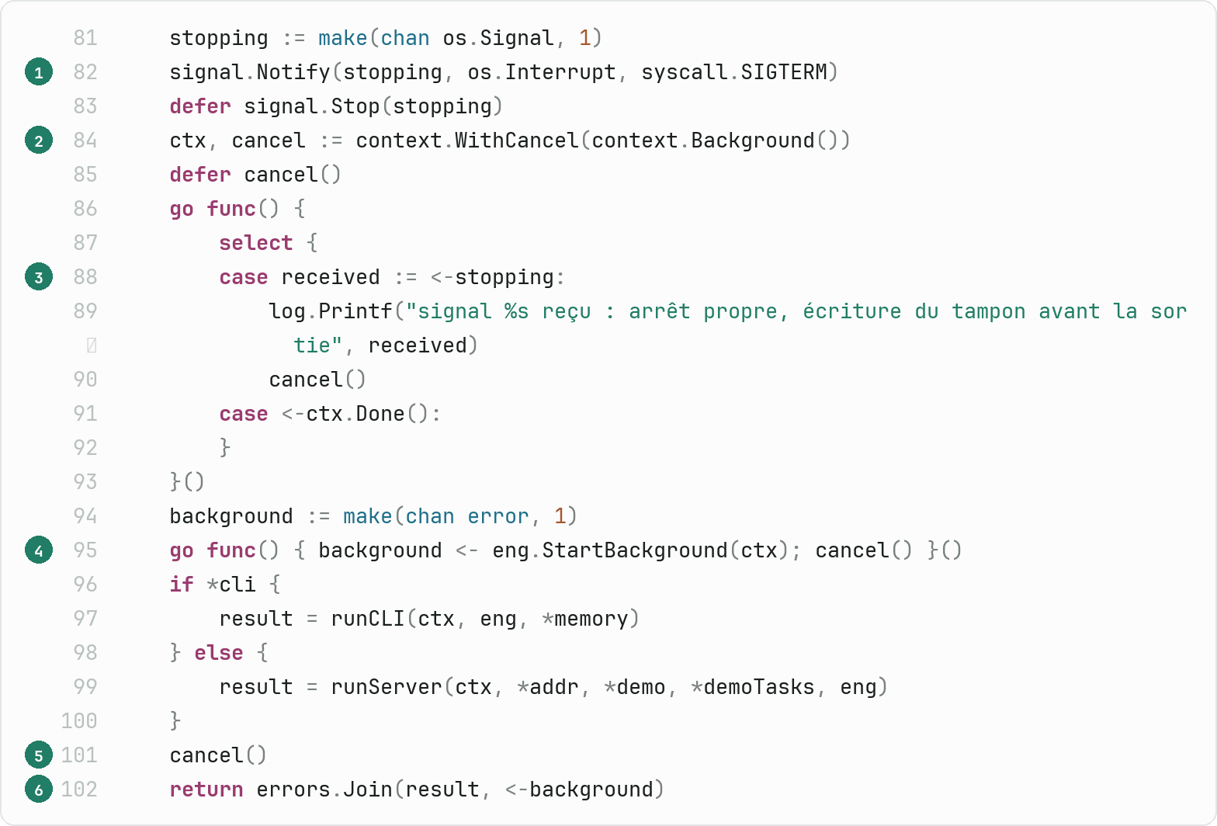
LE CYCLE DE VIE
Démarrer, écouter les signaux, s'arrêter proprement
1
Le programme s'abonne à Ctrl-C et à SIGTERM.
2
Un context annulable sert de signal d'arrêt unique pour tout le programme.
3
Une goroutine attend le signal et annule le contexte. Un message explique ce qui va se passer.
4
Les tâches de fond — flush, snapshot, expiration — tournent dans leur propre goroutine et remontent leurs erreurs par un canal.
5
À la sortie, on annule d'abord, pour que les tâches de fond s'arrêtent.
6
Puis on attend leur erreur éventuelle et on la joint au résultat. Les defer ferment ensuite le moteur, puis libèrent les verrous.
L'ordre de l'arrêt est le contraire de celui du démarrage : tâches de fond, puis Engine.Close() qui écrit le tampon, puis les verrous de fichiers.
WasmRedis · moteur clé-valeur en Go
34

Slide 35
LA CONCURRENCE
Un seul verrou, et ce qu'il coûte
Ce qu'on y gagne
Ce qu'on y paie
Aucune lecture ne peut voir un état à moitié écrit.
Les index et les données sont toujours d'accord entre eux.
Le raisonnement tient en une phrase : une opération à la fois.
Deux lectures ne se font pas en parallèle.
Un balayage d'expiration bloque les écritures le temps du passage.
La montée en charge s'arrête au débit d'un seul cœur.
Ce qui est vérifié
Ce qu'on ferait ensuite
go test -race ./... couvre les accès concurrents et les tâches de fond.
Les tests injectent une horloge et un stockage qui simule les pannes disque.
Le tampon, l'état et les index sont observés depuis l'intérieur du paquet.
Un sync.RWMutex laisserait les lectures passer ensemble.
Un découpage de la map en tranches réduirait la contention.
Aucun des deux n'était nécessaire au périmètre demandé.
WasmRedis · moteur clé-valeur en Go
35

Slide 36
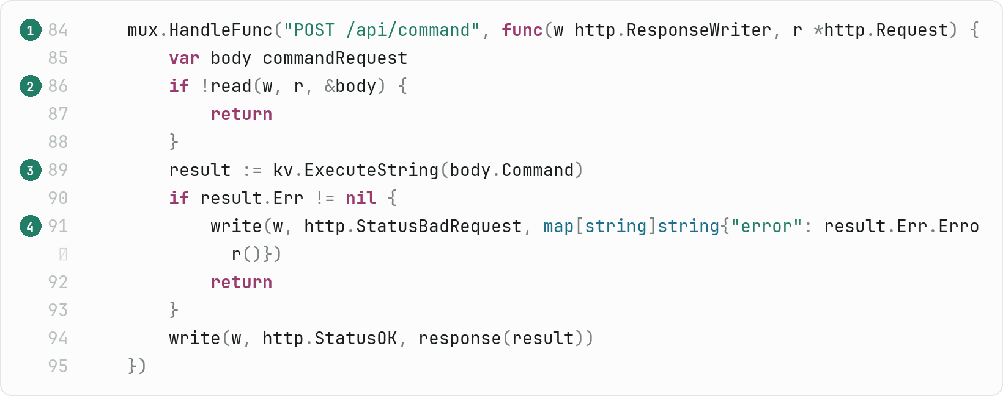
L'API HTTP
Une route, et le même moteur que le terminal
1
Depuis Go 1.22, la méthode fait partie du motif de route : pas de routeur externe à installer.
2
read refuse les corps de plus de 16 Kio, les champs inconnus et le JSON en trop après l'objet.
3
Le serveur ne réimplémente rien : il passe la chaîne au même ExecuteString que le terminal interactif.
4
Une commande invalide est une faute du client : 400, pas 500. Un échec d'écriture disque, lui, donne bien 500.
Routes : POST /api/command, POST /api/batch, POST /api/flush, POST /api/snapshot, plus les six routes des files de tâches. Le reste sert le tableau de bord compilé.
WasmRedis · moteur clé-valeur en Go
36

Slide 37
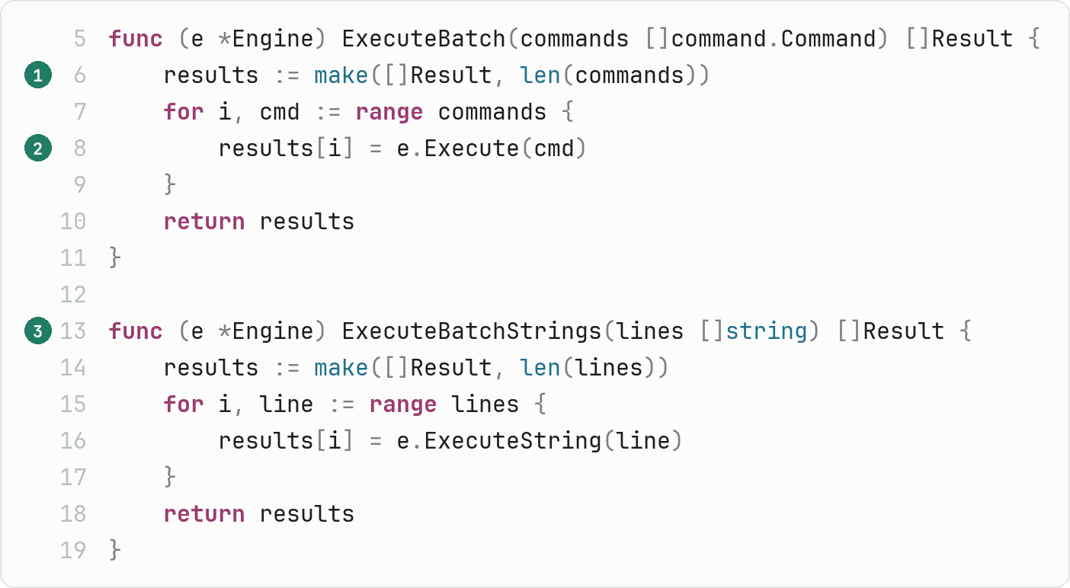
LE LOT
Le batch n'est pas une transaction
Envoyer cent commandes en une requête, sans prétendre qu'elles forment un tout indivisible.
1
Le tableau des résultats a exactement la taille du tableau des commandes.
2
Une erreur n'interrompt pas les suivantes : chaque commande a son propre résultat, à sa propre place.
3
La variante qui prend des chaînes fait le même travail, en passant d'abord par le parser.
Ce n'est pas une transaction : un autre client peut écrire entre deux commandes du lot, et rien n'est annulé en cas d'erreur. La limite est de 1 000 commandes et 16 Kio par requête.
WasmRedis · moteur clé-valeur en Go
37

Slide 38
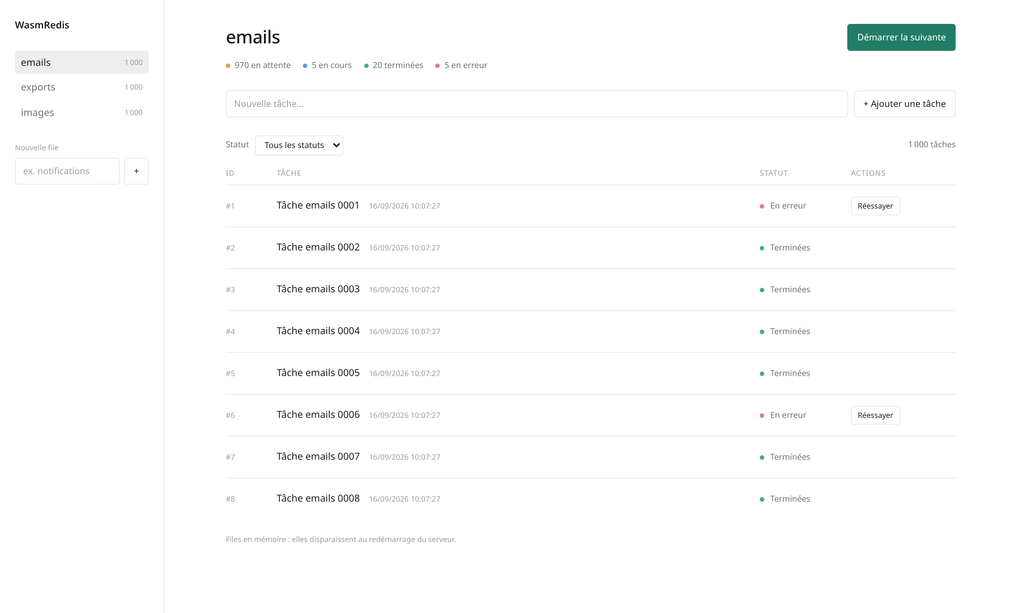
LE TABLEAU DE BORD
Des files de tâches, pour montrer le moteur à l'œuvre
Files FIFO, quatre statuts, transitions manuelles — et rien qui exécute le contenu des tâches.
Une file, c'est une liste de tâches et quatre compteurs tenus à jour à chaque transition : List ne parcourt plus jamais les tâches.
Les transitions autorisées tiennent en une condition : en attente → en cours → terminée ou en erreur, et en erreur → en attente.
Le filtrage passe par la liste déroulante ; les compteurs sous le titre sont informatifs.
L'interface interroge l'API toutes les deux secondes, en annulant proprement la requête précédente.
-demo-tasks N fixe le nombre de tâches par file — trois files de mille par défaut.
Rappel : ces files vivent en mémoire et disparaissent à l'arrêt du serveur. Le magasin clé-valeur, lui, est sur le disque.
WasmRedis · moteur clé-valeur en Go
38

Slide 39
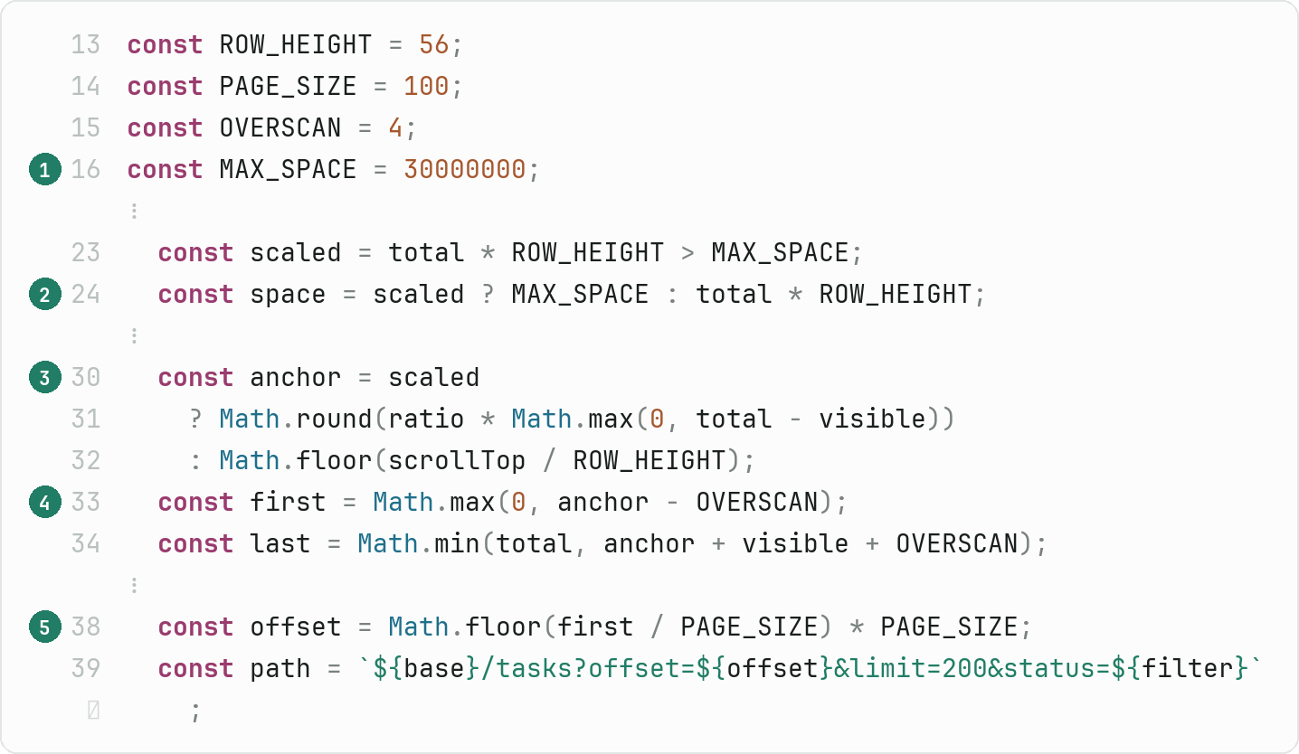
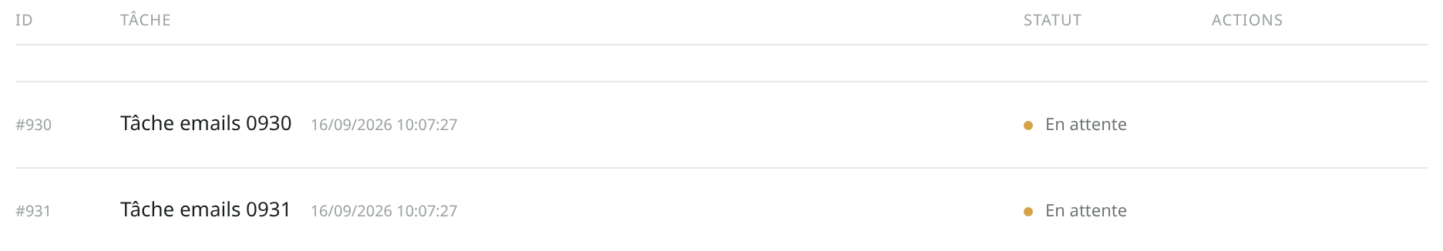
LE DÉFILEMENT VIRTUEL
Afficher mille lignes sans en construire mille
1
Au-delà d'environ 33 millions de pixels, un navigateur cesse de gérer la hauteur d'un élément. On plafonne en dessous.
2
Sous ce plafond, la hauteur totale est exacte : une ligne vaut 56 pixels, et le placement est au pixel près.
3
Au-dessus, la ligne du haut se déduit d'un simple rapport. Le défilement devient plus rapide qu'une ligne par ligne : c'est le compromis assumé.
4
On ne construit que la fenêtre visible, plus quatre lignes de marge de chaque côté.
5
Et on ne demande au serveur que la page de cent qui contient cette fenêtre.
Après avoir fait défiler jusqu'au fond de la file, la liste montre la 930ᵉ tâche. Le document, lui, ne contient qu'une trentaine de lignes.
WasmRedis · moteur clé-valeur en Go
39

Slide 40
VÉRIFIER
Cinq commandes, et ce qu'elles couvrent
COMMANDE
CE QU'ELLE VÉRIFIE
LES QUATRE SCÉNARIOS NAVIGATEUR
go test -race ./...
28 fonctions de test sur 6 paquets, accès concurrents compris
Créer une file et suivre le cycle complet d'une tâche
Virtualiser mille tâches et charger la fin de la file
go vet ./...
Les fautes courantes que le compilateur laisse passer
Afficher une erreur réseau, puis récupérer automatiquement
go build ./...
La compilation de tous les paquets
Vérifier que l'interface reste utilisable sur mobile
npm run build --prefix web
La construction du tableau de bord
CE QUE LES TESTS GO SAVENT FAIRE
Injecter une horloge, pour tester le TTL sans attendre
npm run test:e2e --prefix web
4 scénarios navigateur, sur un serveur isolé
Simuler une panne disque et vérifier que le tampon est conservé
Tronquer un journal pour rejouer une coupure
Les cinq commandes passent au vert sur ce dépôt. Les tests Go restent dans le paquet qu'ils testent : six fichiers ont besoin de champs non exportés.
WasmRedis · moteur clé-valeur en Go
40

Slide 41
HONNÊTETÉ
Ce que ce projet ne fait pas
Limites assumées du moteur
Hors périmètre, et c'était prévu
Un seul verrou global : pas de lectures parallèles.
Le balayage d'expiration est complet à chaque passage.
contains parcourt toutes les entrées, sans index.
Les recherches ne sont pas paginées : elles rendent tout.
Un arrêt brutal perd le tampon de la dernière seconde.
Pas de protocole réseau Redis, pas d'authentification.
Les files de tâches ne sont pas persistées.
Aucun worker n'exécute le contenu des tâches.
WebAssembly, OPFS, worker navigateur et SDK TypeScript appartiennent aux lots ultérieurs.
Pourquoi les nommer plutôt que les taire ?
Parce que chacune de ces limites est le revers d'un choix explicite, et qu'aucune n'est un oubli. Le verrou unique achète la simplicité du raisonnement ; le tampon d'une seconde achète la vitesse d'écriture ; l'absence d'index sur contains évite d'alourdir chaque SET pour une fonctionnalité secondaire. Un jury peut discuter le compromis — c'est bien qu'il y en ait un.
WasmRedis · moteur clé-valeur en Go
41

Slide 42
POUR FINIR
SET age 42, en une image
1 · Découper
split
2 · Reconnaître
Parse
3 · Typer
numeric
4 · Valider
Engine.set
5 · Écrire
map + index
6 · Empiler
record
7 · Synchroniser
AppendAOF
les six premières : en mémoire, en microsecondes
la septième : sur le disque, dans la seconde
Une décision prise une fois
Un ordre qui ne change jamais
Une panne prévue à chaque étape
Nombre ou chaîne : le type est fixé à l'écriture, et toutes les recherches en découlent.
Valider, verrouiller, écrire en mémoire, journaliser, synchroniser. Chaque inversion serait un bug.
Ligne tronquée, snapshot interrompu, disque plein : chaque cas a une réponse écrite et testée.
Merci. Le code, le README et cette présentation disent la même chose — c'était le but.
WasmRedis · moteur clé-valeur en Go
42

